Slide 1
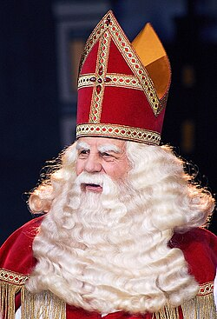
Lorient Vous Présente
Saint Nicolas

Slide 2
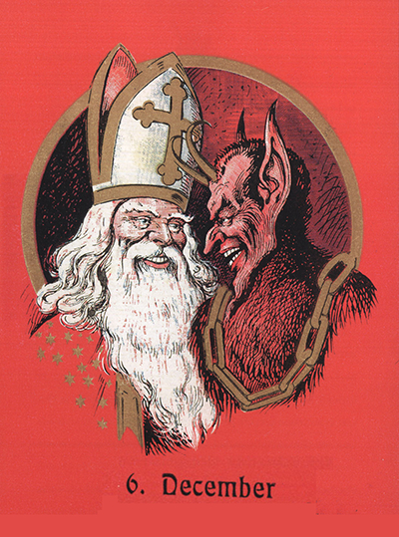
La Saint NICOLAS est une fête mettant en scène Nicolas de Myre
Tradition dans plusieurs pays Européens, qui se déroule le 6 décembre
Patron de corporations ou groupes : Enfants, prisonniers, Avocats, Kinésithérapeutes, bateliers, mariniers et navigateurs.
Fête célébrée en Allemagne dès le 10eme siècle et, en France – Suisse – Luxembourg – Belgique – Pays-Bas – Russie – Pologne – Autriche etc.

Slide 3
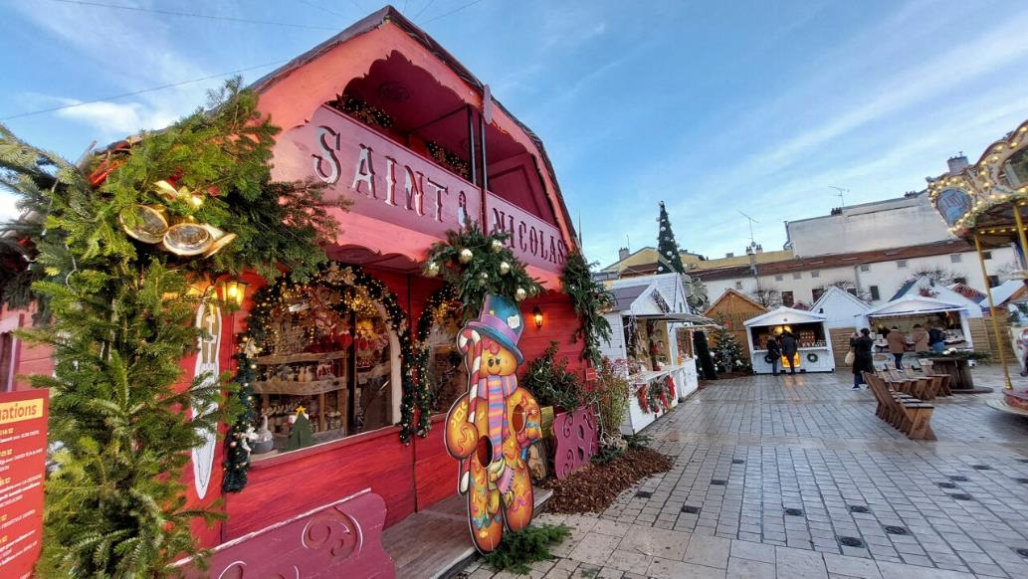
Chalet de Saint Nicolas – Marché de Noël - Nancy

Slide 4
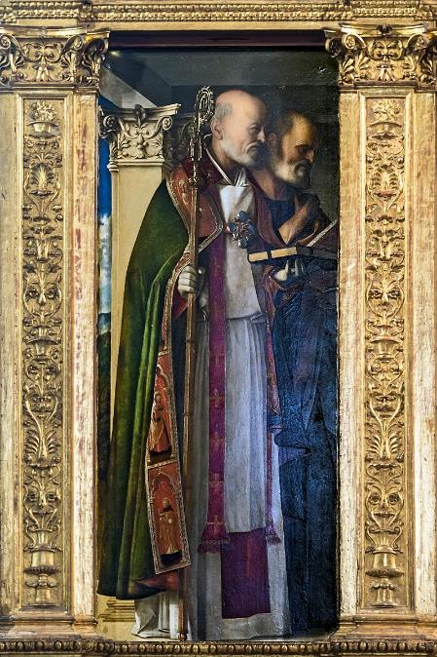
Les enfants nommaient, parmi eux, un évêque.
Toute la journée du 6 Décembre, l’élu avait le titre d’évêque des enfants et, ordonnait la fête générale des enfants de la localité
Saint Nicolas de Myre – Saint chrétien
par Giovanni Bellini

Slide 5
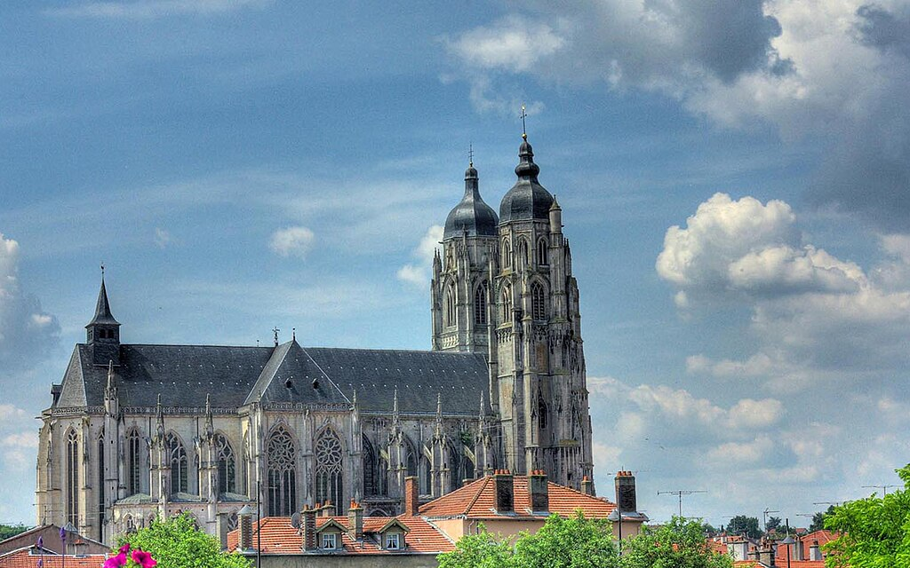
Basilique de Saint Nicolas de Port

Slide 6
La fête de Saint Nicolas est inspirée de
Nicolas de Myre, né à Patara en Turquie entre 250 et 270
Vers le 10eme siècle, une relique du Saint est transférée vers le Duché de lorraine
Au sud de NANCY une basilique dédiée au Saint fut édifiée à Saint Nicolas de Port
Le culte de Saint Nicolas se répand au-delà de la Lorraine, la tradition reste vive

Slide 7
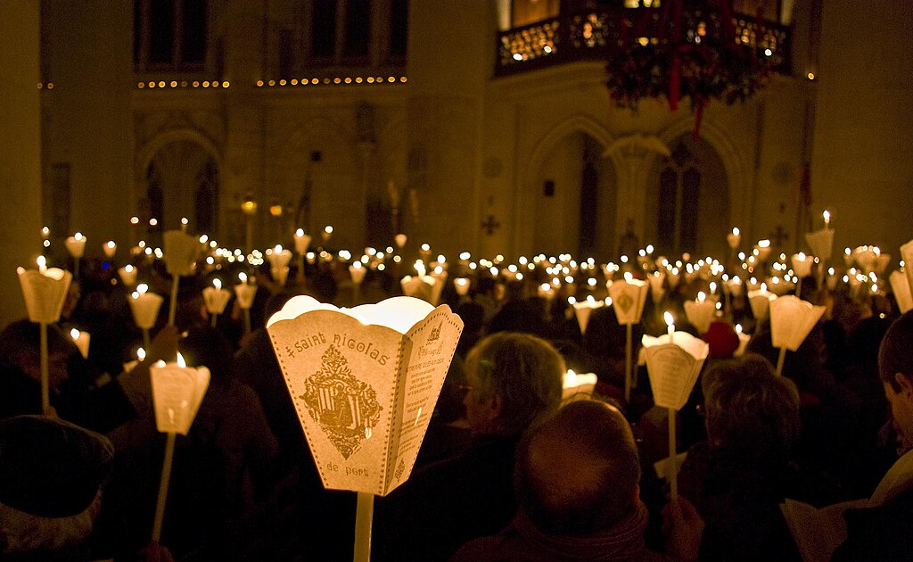
Procession de Saint Nicolas (2009) en la Basilique de Saint Nicolas de Port

Slide 8
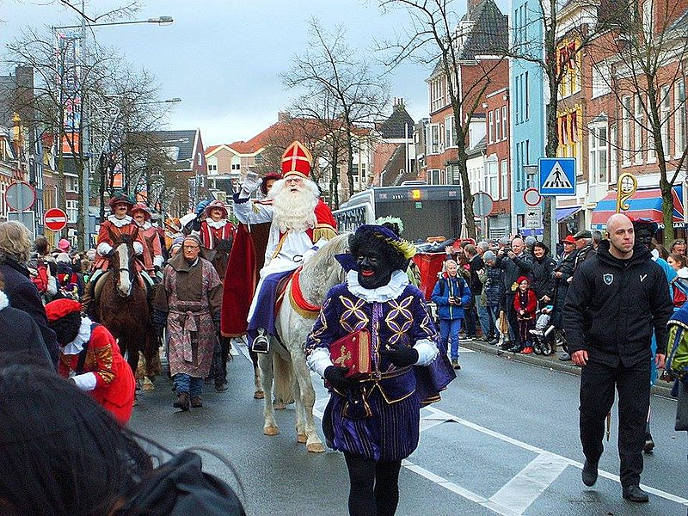
Défilé de Saint Nicolas sur son cheval blanc à Groningue (Nord des Pays-Bas)

Slide 9
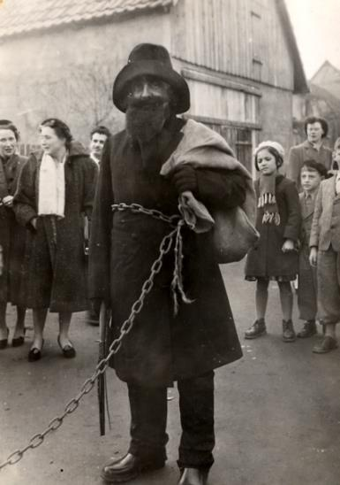
Dans certaines régions il est accompagné par le père Fouettard qui, vêtu d’un grand manteau noir, portant un fouet et un sac, menaçant de distribuer
des coups de trique aux enfants qui n’ont pas été sages, de les emporter dans son sac…
Père fouettard en Alsace-Lorraine

Slide 10
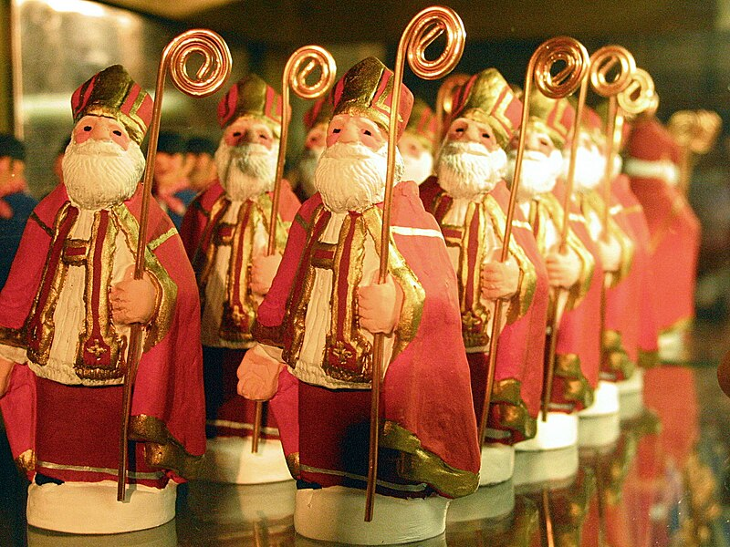
Santons à l’effigie de Saint Nicolas en Belgique wallonne

Slide 11
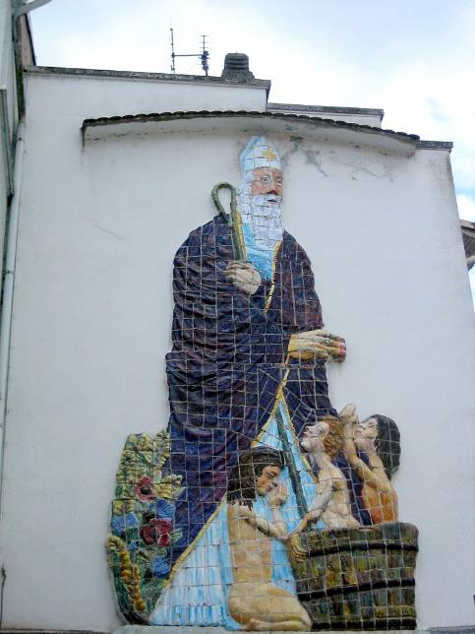
Dans la nuit du 5 au 6 Décembre, le Saint passe dans les maisons, apporter aux enfants sages des friandises et, dans certaines régions, il défile dans les rues le 6 décembre
Epinal
Mosaïque sur mur face à la basilique Saint Maurice – œuvre de Jean Hutin, artiste Vosgien

Slide 12
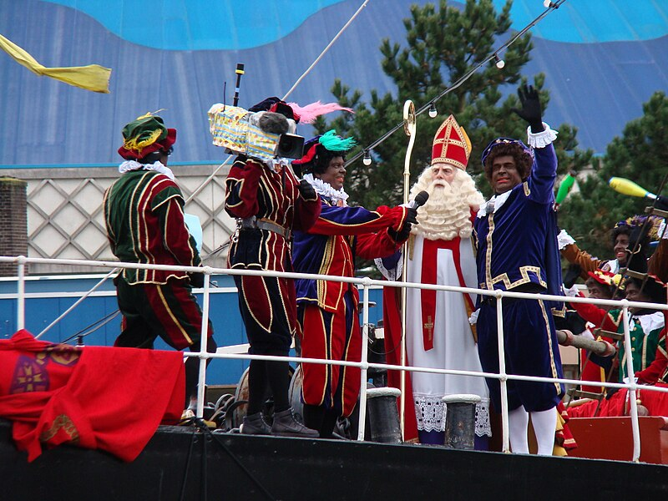
Arrivée en bateau de Saint Nicolas à Herdewijk (Pays- Bas) en 2010

Slide 13
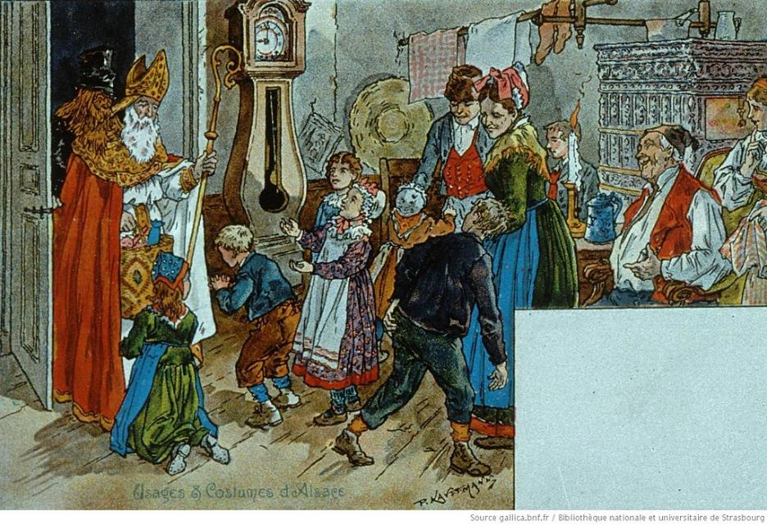
Saint Nicolas visitant une famille Alsacienne – 1902 – tableau de Paul Kaufmann

Slide 14
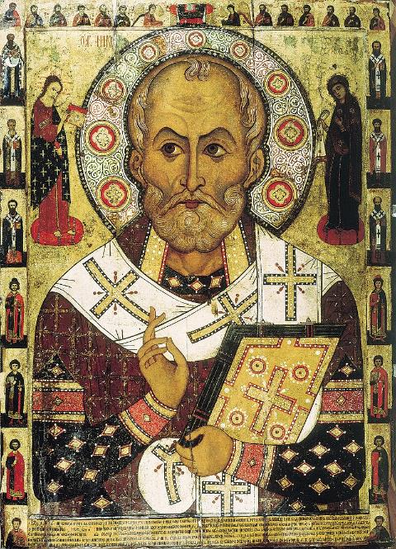
Icône de Saint Nicolas à Novgorord
(Russie)

Slide 15
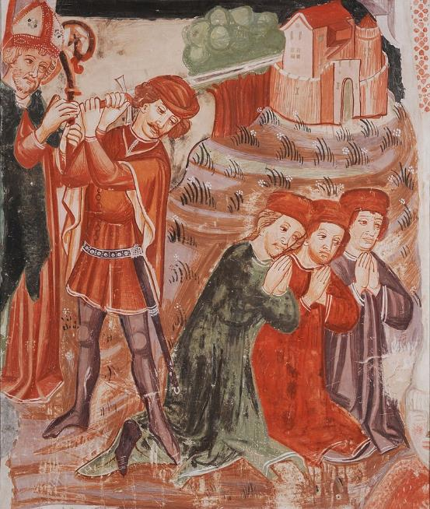
Saint Nicolas arrêtant la main du bourreau
peinture de 1443 de Janez Ljubjanski

Slide 16
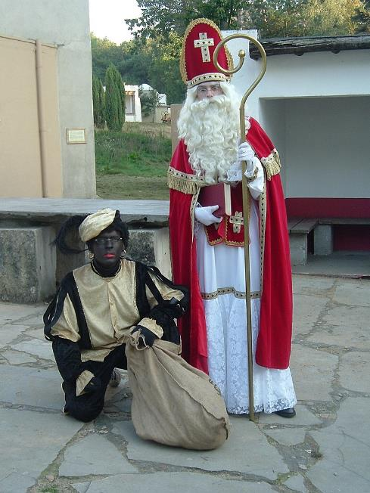
Saint Nicolas aux Pays-Bas
le père fouettard est grimé en noir

Slide 17
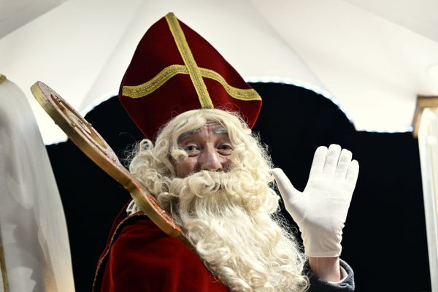
Nancy 2022 - Saint Nicolas lors du défilé

Slide 18
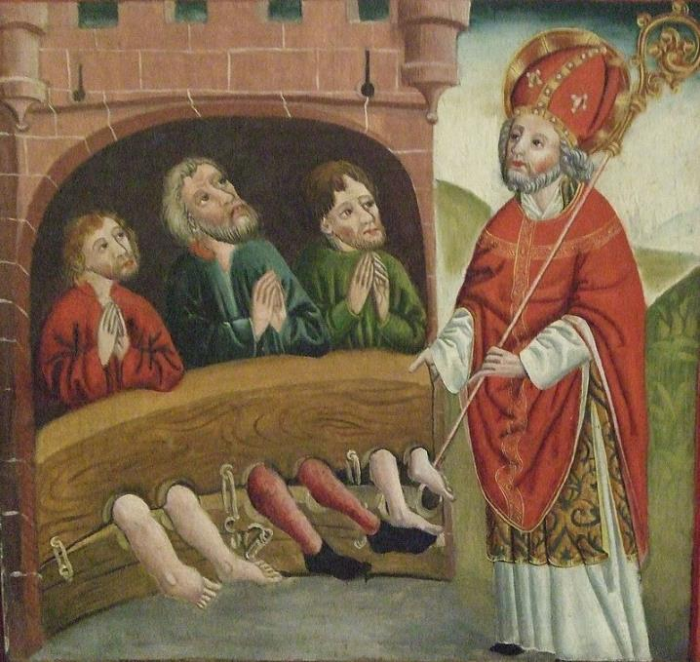
Saint Nicolas et les 3 Officiers
Peinture de 1485
Eglise de Sainte Marie à Mülhausen

Slide 19
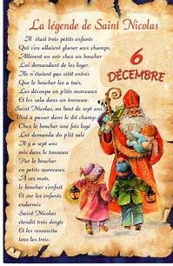
en fond sonore : contine de la légende
Texte de la légende de Saint Nicolas, des 3 petits enfants et du boucher.

Slide 20
LEGENDE DE SAINT NICOLAS –DES 3 ENFANTS et du BOUCHER
Il était 3 petits enfants qui s’en allaient glaner aux champs,
Egarés, la nuit venue, ils allèrent demander asile chez un boucher
Ils n’étaient pas sitôt entrés que le boucher les a tués
Les découpa en morceaux et, les sala dans un tonneau
Saint Nicolas passa par-là 7 ans après, demandant au boucher d’être logé
Il demanda au boucher du petit salé, celui autrefois mis dans un tonneau
par ce boucher, en morceaux.
A cette demande, le boucher s’enfuit, pris de peur
Saint Nicolas libéra les enfants en les ressuscitant tous les trois

Slide 21
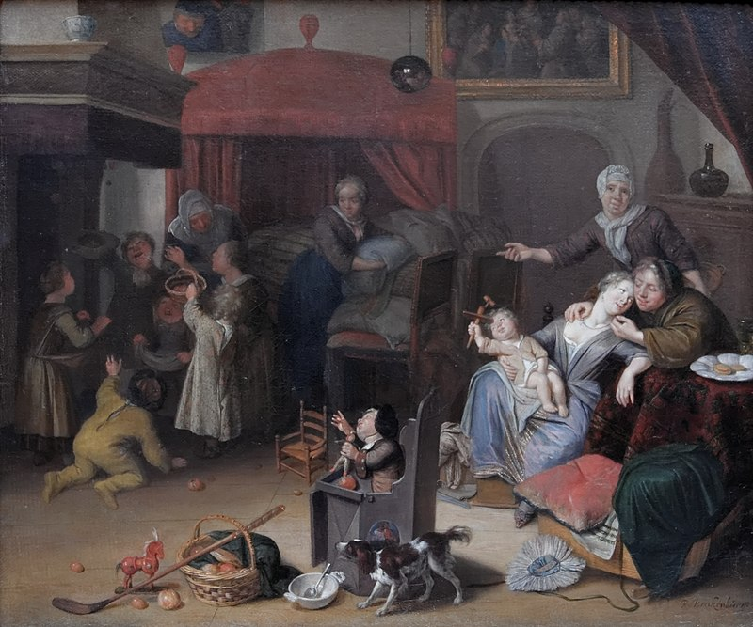
Tableau : Fête de Saint Nicolas
daté de 1700
Par Richard Brakenburgh

Slide 22
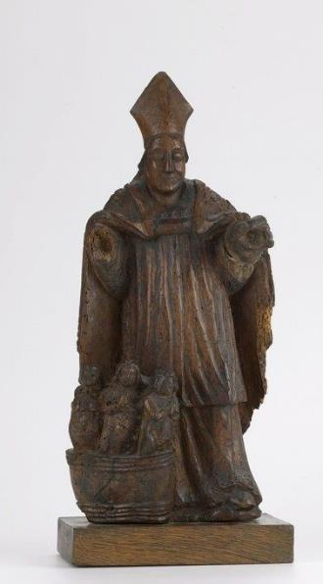
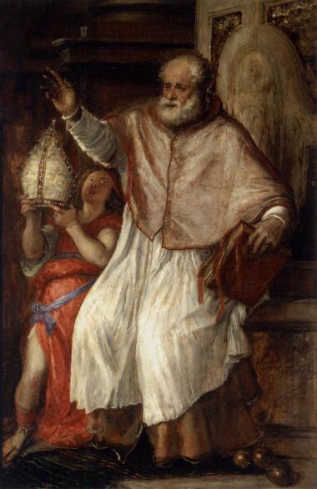
Saint Nicolas, représenté avec 3 enfants et le saloir
Musée Départemental de Haute Saône
Saint Nicolas représenté par Titien

Slide 23
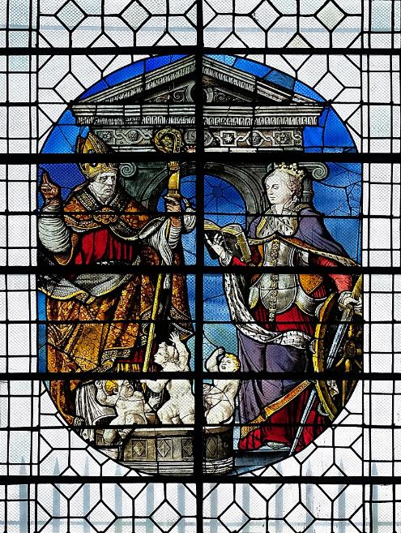
Vitrail Saint Nicolas et Sainte Catherine
Vitrail du début de 17eme siècle
Paris 4° -église Saint Gervais-Saint Protais

Slide 24
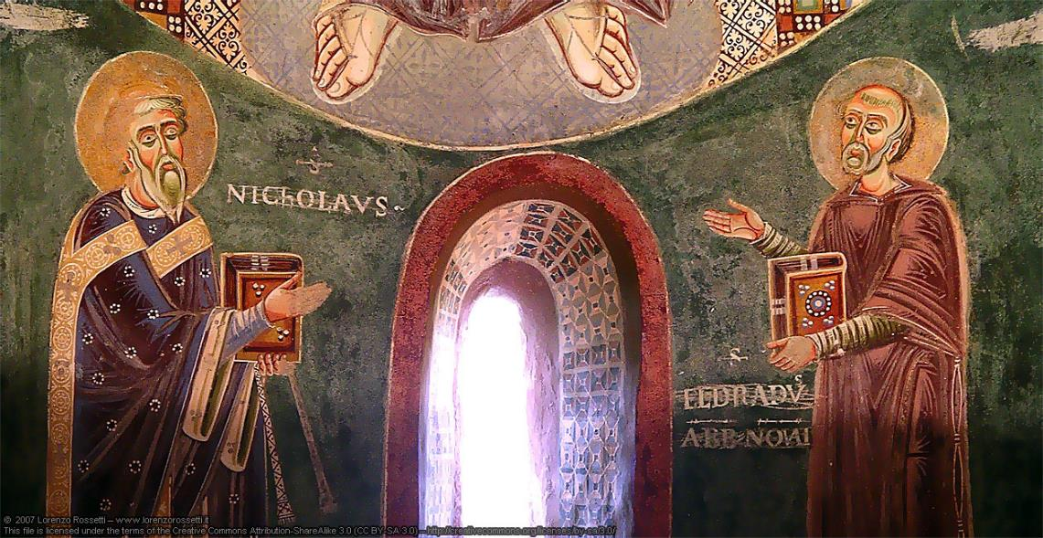
Fresque du 11eme siècle – Abbaye de la Novalaise (Val de Suse) Saint Nicolas et Saint Eldrade

Slide 25
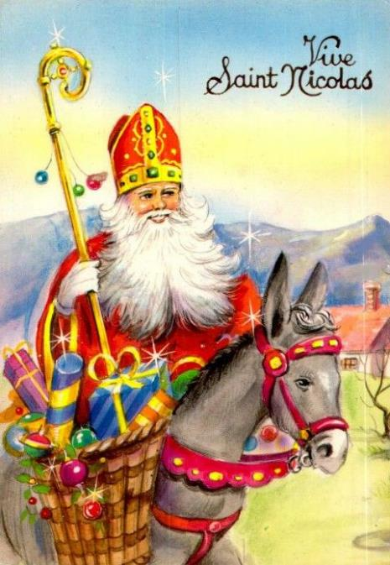
Lorient Vous Présente Saint – Nicolas
Sur Une Suggestion De JackDidier
Les Images Et Le Son Du Net
Daniel

